Slide 1
Принципы фМРТ
Анализ данных фМРТ

Slide 2
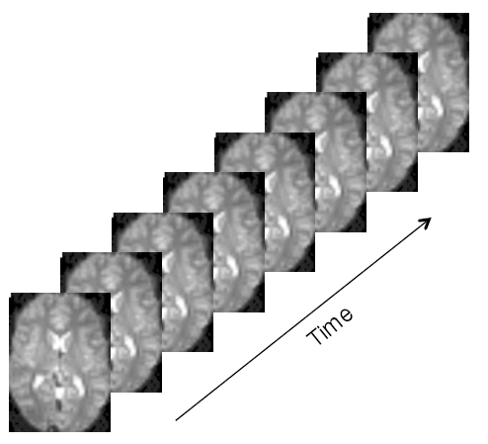
фМРТ

Slide 3
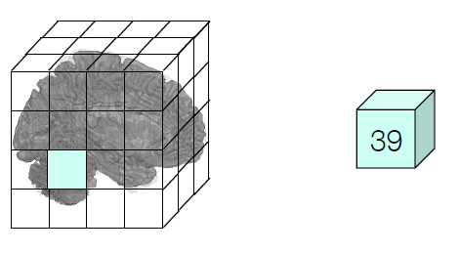
фМРТ данные
• Каждое изображение состоит из ~ 100 000 «вокселов» (кубических объемов, охватывающих трехмерное пространство мозга).
• Каждый воксель соответствует пространственному положению и имеет связанный с ним номер, который представляет его интенсивность.

Slide 4
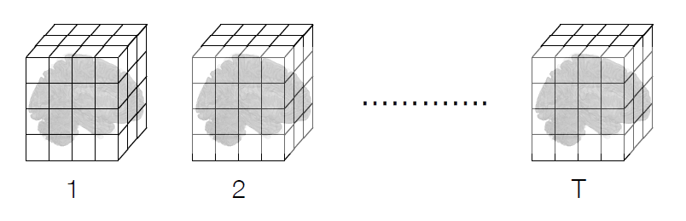
фМРТ данные
• В ходе эксперимента получается несколько сотен изображений (~ по одному каждые 2 секунды).

Slide 5
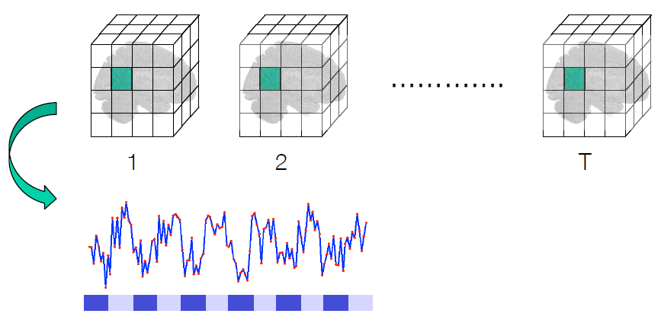
фМРТ данные
• Отслеживание интенсивности во времени дает нам временной ряд.

Slide 6
фМРТ данные
• Наиболее распространенный подход к фМРТ использует контраст, зависящий от уровня оксигенации крови (BOLD).
• BOLD фМРТ измеряет соотношение оксигенированного и деоксигенированного гемоглобина в крови.
• Важно отметить, что BOLD фМРТ не измеряет активность нейронов напрямую, а измеряет метаболические потребности (потребление кислорода) активных нейронов.

Slide 7
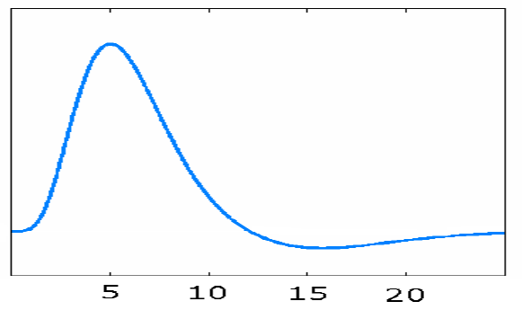
BOLD фМРТ
Функция гемодинамического ответа (HRF) представляет изменения в сигнале фМРТ, вызванные нейрональной активностью.

Slide 8
фМРТ данные
• Анализ данных фМРТ представляет собой серьезную проблему с данными.
- Каждый объем мозга состоит из ~ 100 000 измерений вокселей.
- Каждый эксперимент состоит из сотен томов мозга.
- Каждый эксперимент может быть повторен для нескольких субъектов (например, 10–40), чтобы обобщить вывод.
• Общий объем данных, которые необходимо проанализировать, ошеломляет.

Slide 9
Статистический анализ
• Статистический анализ данных фМРТ является сложной задачей.
- Это огромная проблема с данными.
- Сигнал интереса относительно слабый.
- Данные демонстрируют сложную временную и пространственную структуру шума.

Slide 10
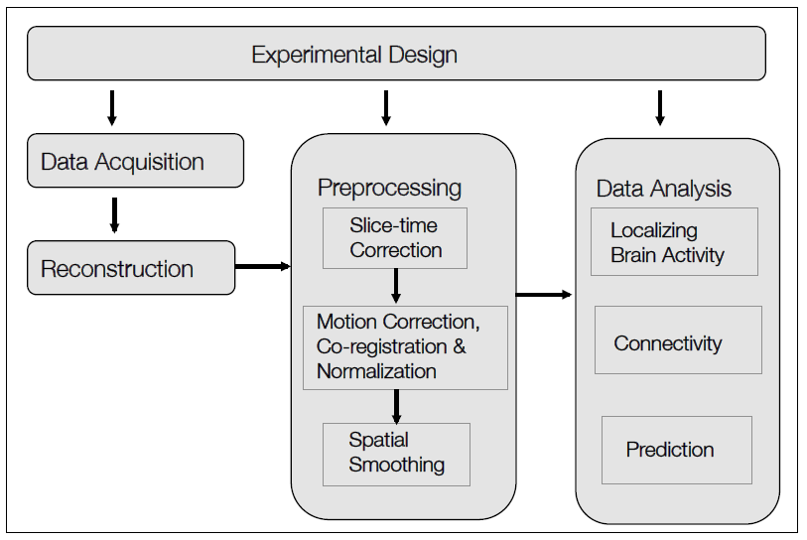
Процесс обработки данных
Дизайн эксперимента
Получение данных
Предварительная обработка
Анализ данных
Коррекция
времени среза
Локализация мозговой активности
Реконструкция
Коррекция движения, совместная
регистрация и нормализация
Связь
Прогноз
Пространственное сглаживание

Slide 11
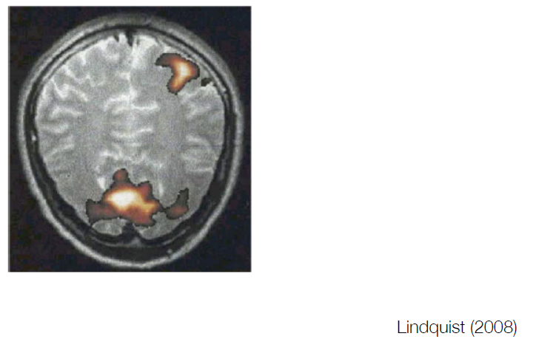
Локализация
Определите, какие области мозга активны при выполнении конкретной задачи.

Slide 12
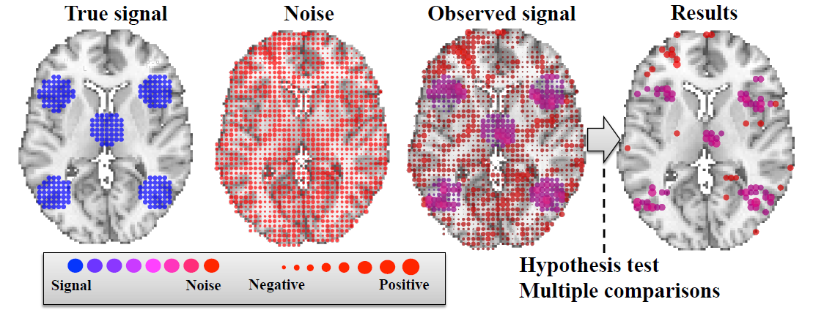
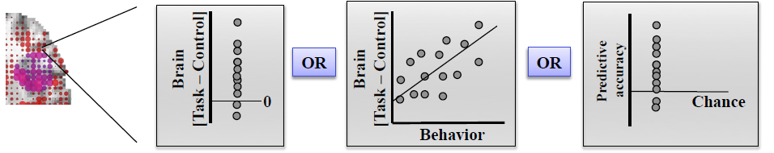
Разновидности локализации: картирование мозга
Истинный сигнал Шум Наблюдаемый сигнал
Проверка гипотезы Множественные сравнения
Сигнал Шум Негатив Позитив
Результаты: Контраст: Сравнение задач Корреляция между мозгом и поведением Картографирование на основе информации
Мозг
[Задача - Контроль]
Мозг
[Задача - Контроль]
Прогнозная
точность
Вероятность
Поведение

Slide 13
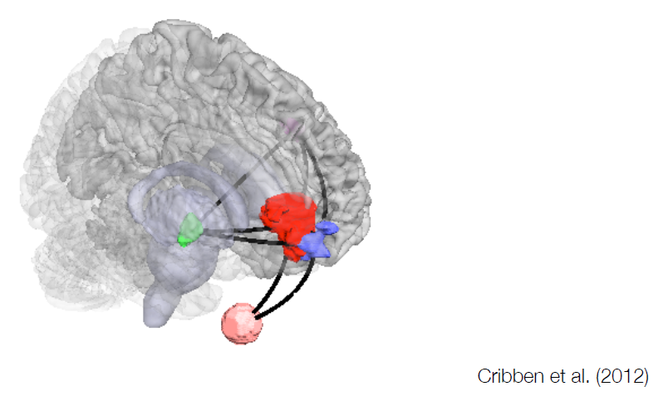
Связь
• Определение, как разные области мозга связаны друг с другом.

Slide 14
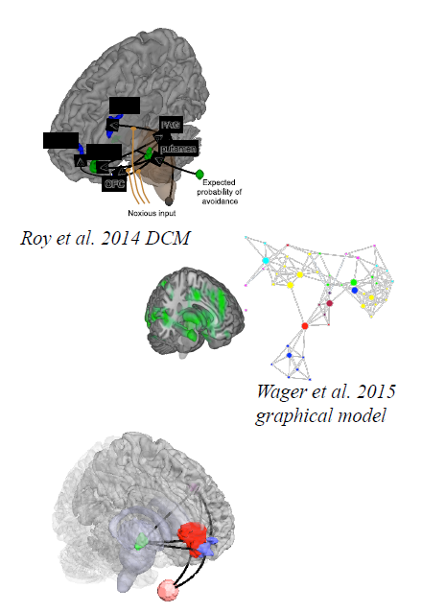
Разновидности подключения
Функциональная связь
Основанная «на посеве» (два региона)
Психофизиологические взаимодействия.
Эффективное взаимодействие
Анализ пути, посредничество
Причинность по Грейнджеру
Динамическое причинно-следственное моделирование (DCM)
Многовариантная связь
Независимые / основные компоненты
Графические модели
Cribben et al. 2012 time-varying
Graphical LASSO

Slide 15
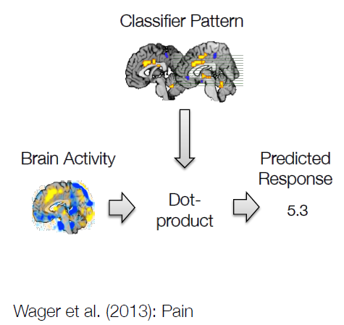
Прогноз
• Используйте активность мозга человека, чтобы предсказать его восприятие, поведение или состояние здоровья.
Шаблон классификатора
Новые приложения
• Болезнь Альцгеймера
• Депрессия (например, Craddock et al. 2009)
• Хроническая боль (например, Baliki et al. 2012)
• Беспокойство (например, Doehrmann et al., 2013;
Siegle et al. 2006)
• Болезнь Паркинсона
• Злоупотребление наркотиками (Whelan et al. 2014)
• Острая боль (например, Wager et al. 2013)
• Эмоции (Kassam et al. 2011; Kragel et
al. 2014; Wager et al. 2015)
Активность мозга
Прогнозируемый ответ
5.3
Скалярное произведение

